Slide 1
环信IM SDK内幕
Youni
youni@easemob.com

Slide 2
要讲什么？
IM SDK 基本要素
IM SDK 基本设计思路
实现SDK时遇到的问题

Slide 3
不讲什么？
编程语言
如何集成环信SDK
具体协议实现
IM后台框架及实现
Notes:
环信有专门的集成视频
可以到我们的论坛或者开发者群提出相应的问题

Slide 4
课程目的
帮助大家了解如何设计和实现IM SDK
帮助开发者如何更好的集成IM SDK

Slide 5
环信SDK功能简要
登录鉴权
EMChatManager
会话管理
消息收发
增删群组
EMGroupManager
屏蔽群组
同步群组
加入/退出群组
实时语音
EMCallManager
实时视频
多人语音

Slide 6
IM SDK 基本要素
连接
消息
登录
重连
会话
通知
扩展
Notes:
连接
消息
登录
重连
会话
通知
扩展

Slide 7
连接
IM Server
消息
心跳
SDK
消息
上传
HTTP Server
Notes:
1.长连接
TCP connection
不会主动关闭
占用server大量资源
频繁发送消息时需要用长连接
2.短连接
上传
下载
3.心跳保活
client send empty packet to server
server keep alive
1.keep live in router/NAT, since they will keep the ip mapping of private and public network
2.server will start keep-alive procedure
4.消息通道

Slide 8
长连接
TCP 连接
及时收到服务器的推送
占用服务器大量资源

Slide 9
短连接
HTTP 连接，内部实际上起了个TCP连接
前端发起HTTP请求，通常情况下每次请求都会创建个新连接(设置keep-alive除外)，每次返回数据后server就会关闭连接
服务器不会特殊管理连接，减轻服务器负担

Slide 10
心跳保活
定时通知服务器连接存在
服务器设定TCP keep-alive time
过期没有收到数据启动探针
多次探测没有收到前端响应，关掉相应连接
即时刷新路由器NAT内外网IP映射表
只保存最新连接
老连接会被移除
Notes:
相应的session会被移除

Slide 11
连接DNS配置
防止DNS劫持
获取DNS配置列表
不同的APP会对应不同的Server IP
Notes:
移动网络经常出现DNS劫持，也就是说域名解析成其他不合法的IP，环信已经遇到过多起DNS劫持现象
自己管理DNS IP列表
还可以定制不同的APP级别的特性

Slide 12
消息
消息 ID
Global Unique ID
消息类型
收发方ID
To, From
Bind Resource
Mobile
PC
消息body
ID
type
to
from
Bind
body

Slide 13
消息
<message id=“0123456789”
To=uni3
From=un8/mobile
type="chat">
<body>
{"from":"uni8","to":"uni3","bodies":[{"type":"txt","msg":"测试"}],"ext":{}}
</body>
</message>

Slide 14
消息ID
Global ID
发方生成一个local MSG ID
服务器返回给发方Global MSG ID

Slide 15
消息回执
收到消息->>回执给服务器
通知服务器，消息已收到
服务器没收到回执，按离线消息处理
等待服务器消息 <<- 回执
发送消息后，等待服务器回执，以便确认服务器收到
收到回执后更新MSG ID 为 Global ID
未收到回执，发送失败
Notes:
回执，保证不丢消息的一种策略
还有一种策略是消息同步策略，就是根据 msg ID 做同步处理

Slide 16
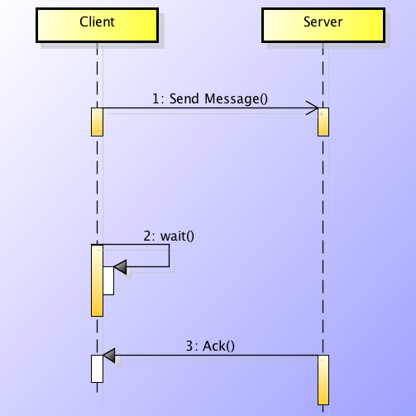
服务器发送回执
Notes:
重发给服务器
服务器会根据msg ID做去重处理
回执会带有Global MSG ID

Slide 17
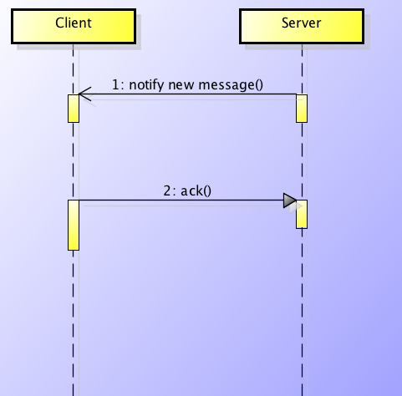
收方发送回执

Slide 18
回执消息
<message
from='easemob.com'
To='uni8/mobile’
GID=‘98737736337333’
>
<received>0123456789</received>
</message>

Slide 19
离线消息
离线消息
对方不在线，没有相应的session
服务器没有收到收方的回执
消息体内含离线标识
获取方式
服务器推送(push)
大量离线导致效率低下
试想如果推送2000条离线？
客户端拉取(pull)
根据消息ID获取
逐页去获取

Slide 20
离线消息体
<message id=“0123456789”
To=uni3
From=un8/mobile
type="chat">
<body>
{"from":"uni8","to":"uni3","bodies":[{"type":"txt","msg":"测试"}],"ext":{}}
</body>
<delay xmlns=‘urn:xmpp:delay' stamp='2015-05-18T09:50:11Z'>
</message>

Slide 21
附件消息
图片，语音，视频，文件，等类型的消息统一为附件消息
如何发送
方案一
直接走长连接
方案二
先上传附件到服务器→ 获取附件UID
再把载有UID的IM消息→ IM Server
收方读取消息，根据UID下载附件到本地
大小限制
Notes:
小附件可以走长连接IM通道
大附件可以吗？

Slide 22
附件消息体
<message id=“0123456789”
To=uni3
From=un8/mobile
type="chat">
<body>
{“from”:“uni8”,“to”:”uni3","bodies":[{"type":"img","url":”server_url/d1c0bee0-1ed7-11e5-bf6d-f92d7df0909f","filename":"IMG_20150205_112235.jpg","thumb":”server_url/d1c0bee0-1ed7-11e5-bf6d-f92d7df0909f”}}</body>
</message>

Slide 23
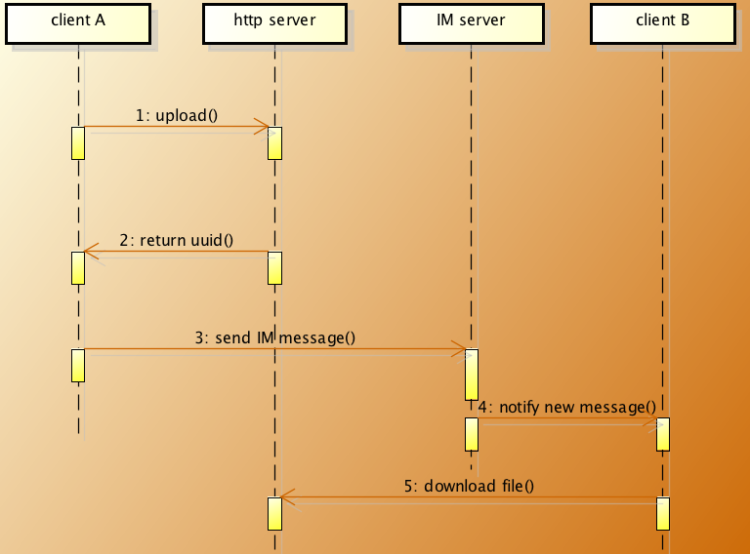
附件消息
Notes:
如果是图片的附件，服务器一般会先生成一个缩略图
收方先下载缩略图，然后返回给app，app做显示
大图一般点击方可下载

Slide 24
Login Terminology
IM ID
IM Password
IM Token
ID + Password -> login authentication
Token -> authenticate the access to server resource

Slide 25
登录
身份验证
连接 IM
加载会话
加载群组
通知回调
Notes:
身份验证
获取token
连接IM Server
建立长连接
加载会话
初始化DB
加载会话消息
应对各种登录错误
网络错误
鉴权错误
登录失败，不会自动重连
对用户来说登录时间就是身份验证+连接IM服务器的时间

Slide 26
登录
登录 != 重连，SDK不提供重连方法
SDK会自动重连
登录调用序列化
登陆加锁
或放到队列中

Slide 27
自动登录
如果之前登录过，SDK就用之前登录过的ID直接登录，俗称 – ‘免登录’
和正常登录区别
不再取token
开启重连，直至重连成功
自动登录成功后,SDK需通知app
监听连接成功的回调

Slide 28
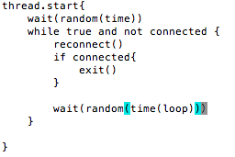
重连
重连原因
主动断网，切网
服务器主动断开连接(connection reset by peer)
路由器外网断开
永远重连
New thread.start ->
wait(random(time))
while(true and not coneccted){
reconnect()
wait(random(time))
}
始终保持同一个连接实例
避免自踢
Notes:
Random waiting time avoid concurrent users connecting to backend server at same time
之前代码会创建多个实例，会导致建立多个连接，导致自踢下线

Slide 29
APP 登录处理
等待login成功或失败
只要APP登录成功，便可以进入任何页面，后台继续加载其他数据
登录失败，继续登录

Slide 30
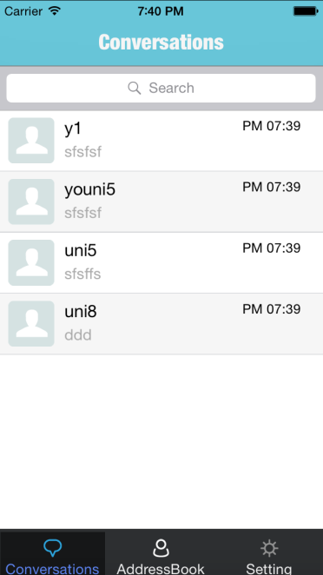
会话

Slide 31
会话
消息管理
消息查询，删除，插入
批量消息加载
批量消息导入
消息发送
已读标记
Notes:
和APP的一个主要接口

Slide 32


会话加载
获取聊天对象
对方ID
加载会话消息
只加载一条
减少和数据库IO交互
1000个会话，每个30左右的消息
Solution 1 (26s)
loadConversations{
fetch_db_chatters()
for chat in all chatter{
fetch_db_message(1)
}
}
Solution 2 (2s)
loadConversations{
fetch_all_conversations_in_batch(1)
}
会话消息懒加载 – messages lazy load

Slide 33
会话管理
删除会话
删除会话及会话里的消息

Slide 34
通知
事件通知
新消息，已读，已送达通知
Android broadcast
API 回调
加减联系人，群组，聊天室相关通知
SDK只负责消息通知
SDK不负责铃声，震动，提醒等定制化模块
Notes:
Android broadcast : 某些手机收到延迟严重
SDK 提供回调，APP可以自己在回调里做任何功能，例如免打扰

Slide 35
扩展支持
消息的扩展
通过扩展属性
会话的扩展
通过扩展字段
其他扩展，如安全性
通过插件扩展

Slide 36
日志
日志开关
日志级别
日志内容
Notes:
开发调试时可以打开日志开关
发版前关掉，log会及耗电
不同的级别显示会加快分析原因

Slide 37
SDK 质量保证
单元测试 - Unit Test
API Test
Developer’s task
Code will be rejected without unit test
集成测试 - Integration Test
性能测试
稳定性测试
手动测试 - Manual Test
功能性测试
用户体验测试

Slide 38
环信 IM SDK
目前客户端SDK使用XMPP作为传输协议
XMPP易扩展
XMPP稍大
已经进行压缩处理
一些协议优化的改造正在进行中
基于SMACK-Android, XMPPFramework-IOS框架

Slide 39
环信 IM SDK
支持多种聊天模型
单聊
群组模型
聊天室模型
支持多种消息类型
Text,
Image,
Video
File
透传消息
支持扩展消息

Slide 40
环信 IM SDK
支持实时音视频
使用Jingle XMPP扩展协议作为控制信令
使用ICE作为P2P打洞协议
支持媒体relay中继功能
多人语音功能
内部测试中

Slide 41
环信 IM SDK
支持客服功能
客服SDK
IM SDK

Slide 42
Thanks!

